Slide 1
気候変動に備えるためにできること

Slide 2
今日のメニュー
１ 地球温暖化（気候変動）と熱中症のはなし
２ グループワーク① 熱中症対策を整理してみよう！
３ グループワーク② どう伝える？ 熱中症対策

Slide 3
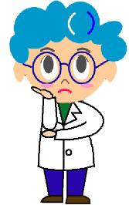
クイズ①
地球は温暖化していると言われています。 100年前の神奈川県の年平均気温は 今とくらべてどうだった？
Ａ．実は同じだった Ｂ．約 ２℃ぐらい 低かった Ｃ．約 ５℃ぐらい 低かった

Slide 4
クイズ②
さいこうきおん
まなつび
最高気温が30℃以上の日を「真夏日」といい、 神奈川県では、毎年、１年間に50日ぐらいあります。
とても暑かった2023年には、 なん日ぐらい「真夏日」があったでしょう？
まなつび
Ａ. 51日（じつはたいして暑くなかった） Ｂ． 84日（夏休み２回分ぐらい暑い日が続いた） Ｃ． 107日（いつもの年の２倍暑い日が続いた）

Slide 5
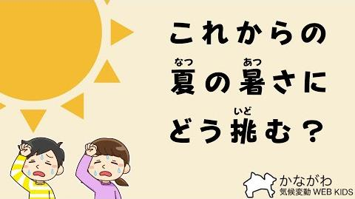
復習 ～かながわ気候変動学習教材動画～
神奈川県の
夏の暑さについて
動画で見てみよう！
（前半約４分）

Slide 6
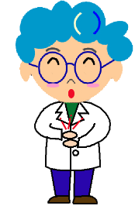
クイズ①の答え
地球は温暖化していると言われています。 100年前の神奈川県の年平均気温は 今とくらべてどうだった？
Ａ．実は同じだった Ｂ．約 ２℃ぐらい 低かった Ｃ．約 ５℃ぐらい 低かった

Slide 7
クイズ②の答え
さいこうきおん
まなつび
最高気温が30℃以上の日を「真夏日」といい、 神奈川県では、毎年、１年間に50日ぐらいあります。
とても暑かった2023年には、 なん日ぐらい「真夏日」があったでしょう？
まなつび
Ａ. 51日（じつはたいして暑くなかった） Ｂ． 84日（夏休み２回分ぐらい暑い日が続いた） Ｃ． 107日（いつもの年の２倍暑い日が続いた）

Slide 8
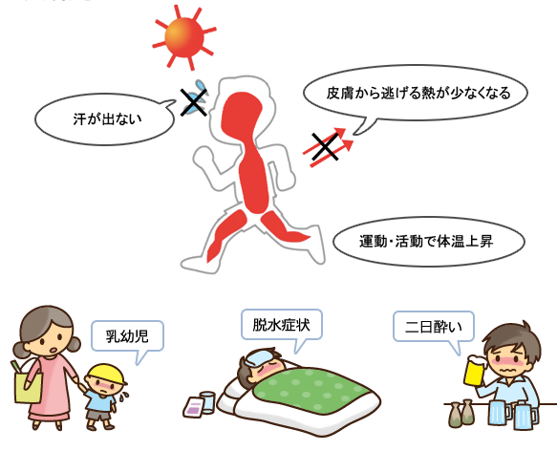
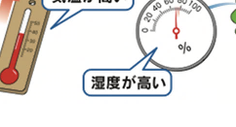
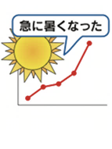
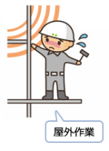
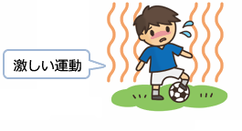
熱中症を引き起こす条件
熱中症を引き起こす条件は、「環境」と「からだ」と「行動」によるものが考えられます。
【環境】
【からだ】
日差しが強い
【行動】
【出典】環境省熱中症予防情報サイト http://www.wbgt.env.go.jp/wbgt.php

Slide 9
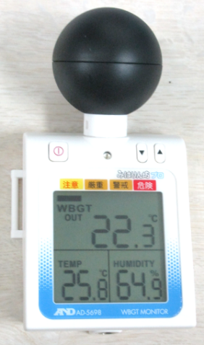
暑さ指数 ～暑さを測る～
【環境】
熱中症を予防することを目的として、人の体の熱の出入りに影響しやすい
①気温、 ②湿度、③日当たりの３つを取り入れた目安。
よぼう
えいきょう
しつど
（参考：計算式）
暑さ指数［℃］(屋外) ＝0.1× 乾球温度＋ 0.7×湿球温度 ＋ 0.2×黒球温度
暑さ指数［℃］(屋内) ＝ 0.7× 湿球温度 ＋ 0.3×黒球温度
【出典】環境省熱中症予防情報サイトhttp://www.wbgt.env.go.jp/wbgt.php

Slide 10
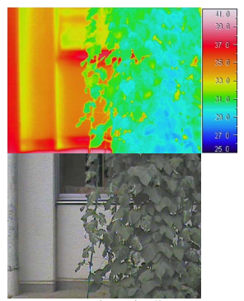
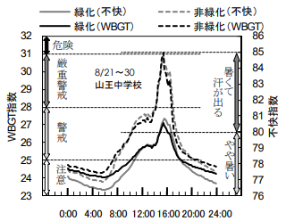
グリーンカーテンの効果
【環境】
グリーンカーテンがあると、 暑さ指数が最大4℃近く減少 （熱中症危険度：危険→警戒）
熱の出入りをコントロールすることがポイント！

Slide 11
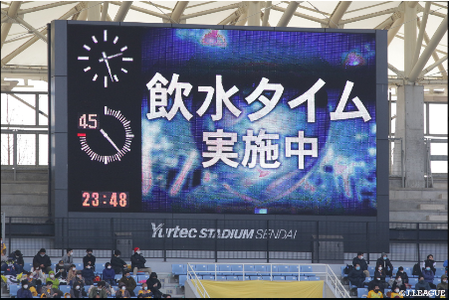
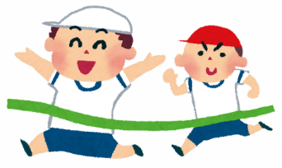
行動を変えることによる熱中症対策
【行動】
Jリーグでは、夏季期間は、飲水タイムを原則実施
運動会の時期の変更（県内のある市の小学校）
熱中症対策として、9月下旬⇒10月中旬に変更
【出典】Ｊリーグ（日本プロサッカーリーグ）公式Ｘ（旧Twitter）
水分補給をしにくい状況を作らないルールの導入
熱中症の危険性の高い時期における行動 （＝運動会の練習）を変更

Slide 12
夏の前半と夏の後半の違い
【からだ】
夏のある日の熱中症が原因で救急車を呼んだ人の数
2023年７月16日（夏休み前）
2023年９月２日（夏休み後）
48人
７人
６分の１以下に
減少
同じぐらいの暑さなのに
なぜ？
暑さ指数 最高31.6℃
暑さ指数 最高31.6℃
暑い日が続くと、暑さにからだが慣れていく → 汗をかきやすくなるなど、からだから熱を逃がしやすくなる
同じ暑さでも、熱中症になりにくい「からだ」に！

Slide 13
今日のメニュー
１ 地球温暖化（気候変動）と熱中症のはなし
２ グループワーク① 熱中症対策を整理してみよう！
３ グループワーク② どう伝える？ 熱中症対策

Slide 14
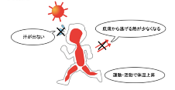
グループワーク① 熱中症対策を整理してみよう！
ワーク①
行動
環境
いろいろな「熱中症を引き起こす条件」に対して、どんな対策があるか整理しましょう。
進め方のポイント
「グリーンカーテン」 以外の12枚の熱中症対策カードを配る。
手持ちの「熱中症対策カード」 が、どの「熱中症を引き起こす条件」 に対して、効果的があるかを考え、カードを置く。
例） 「グリーンカーテン」の対策カード
→「環境」の「日差しが強い」を抑える効果がある。
グリーンカーテンを育てて、直射日光を防ぐ
からだ
効果が1つだけではない対策（カード）もあるよ

Slide 15
今日のメニュー
１ 地球温暖化（気候変動）と熱中症のはなし
２ グループワーク① 熱中症対策を整理してみよう！
３ グループワーク② どう伝える？ 熱中症対策

Slide 16
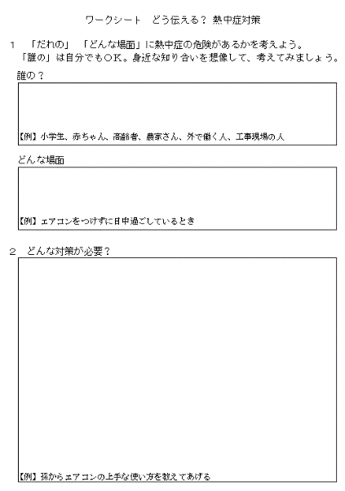
個人ワーク
ワーク②
①「だれの」 「どんな場面」に熱中症の危険があるかを考えよう。 「誰の」は自分でもＯＫ。身近な知り合いを想像して、考えてみましょう。
②どんな対策が必要かを考えよう。 その人の体力や特性、その場面の危険性などを想像して、熱中症を防ぐ対策を書いてみよう！

Slide 17
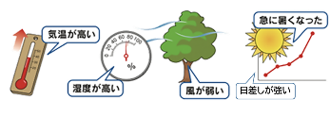
グループワーク② どう伝える？ 熱中症対策
ワーク③
環境
個人ワークで書いた内容をグループ内で発表してください。
その中で、一番熱中症になりやすそうな場面を一つ選んで、その人を熱中症から救うために、できることを話し合いましょう。
進め方のポイント
一番危険な場面を一つ選んで、模造紙に書く
私たちが、できることを考える。 「誰に」、「どういう人が」、「どんなふうに」伝えるのが 効果がありそうか想像してみよう。
⇒ 標語や絵を使うなど、伝える工夫も一緒に考えてみよう。
からだ
行動
だれの？
おじいちゃん、おばあちゃん
どんな場面？
昼間、エアコンをつけないで過ごしている
できること
孫からエアコンの上手な使い方を教えてあげる

Slide 18
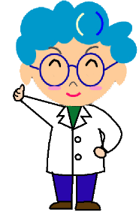
全体共有 どう伝える？ 熱中症対策
全体共有
環境
各グループから、次の二つのことを、発表してください。
①「だれの」 「どんな場面」を選んだか
②発表者が一番効果がありそうだと感じた対策
からだ
行動
だれの？
おじいちゃん、おばあちゃん
どんな場面？
昼間、エアコンをつけないで過ごしている
できること
孫からエアコンの上手な使い方を教えてあげる

Slide 19
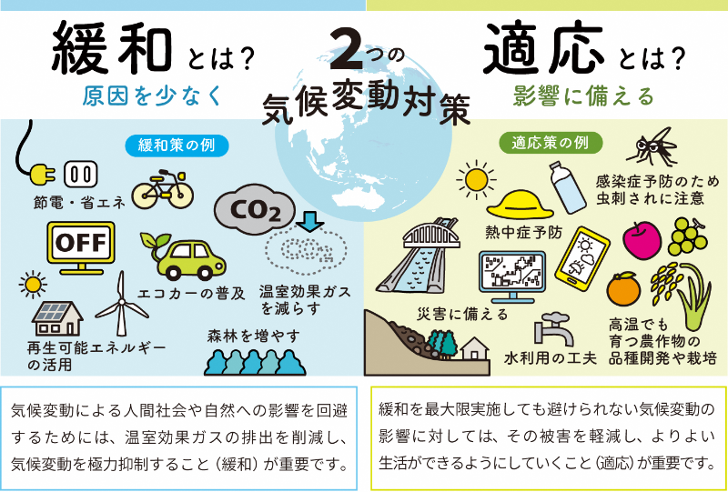
まとめ
出典：気候変動適応情報プラットフォーム

